Slide 1
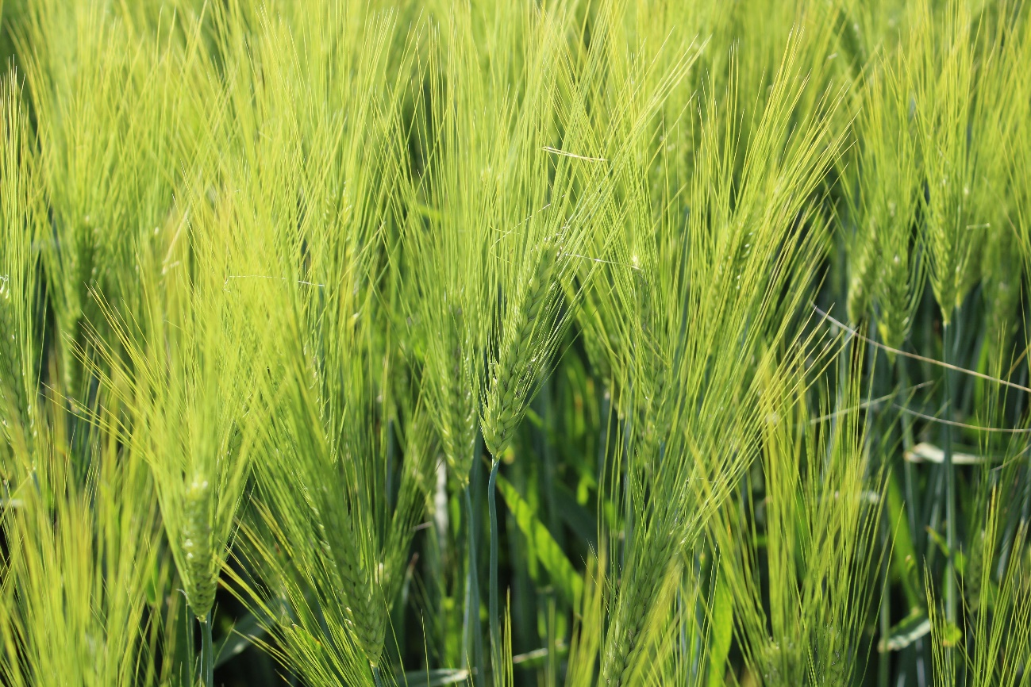
Billeder ”Landbrug version A”
Faglærer Søren Holm
Byg

Slide 2
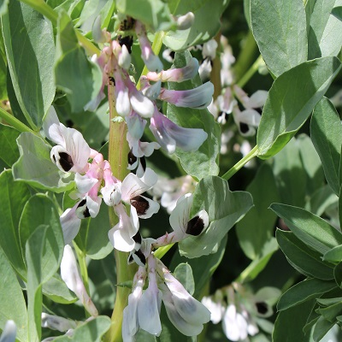
Billeder ”Landbrug version A – B - U”
Faglærer Søren Holm
Hestebønne

Slide 3
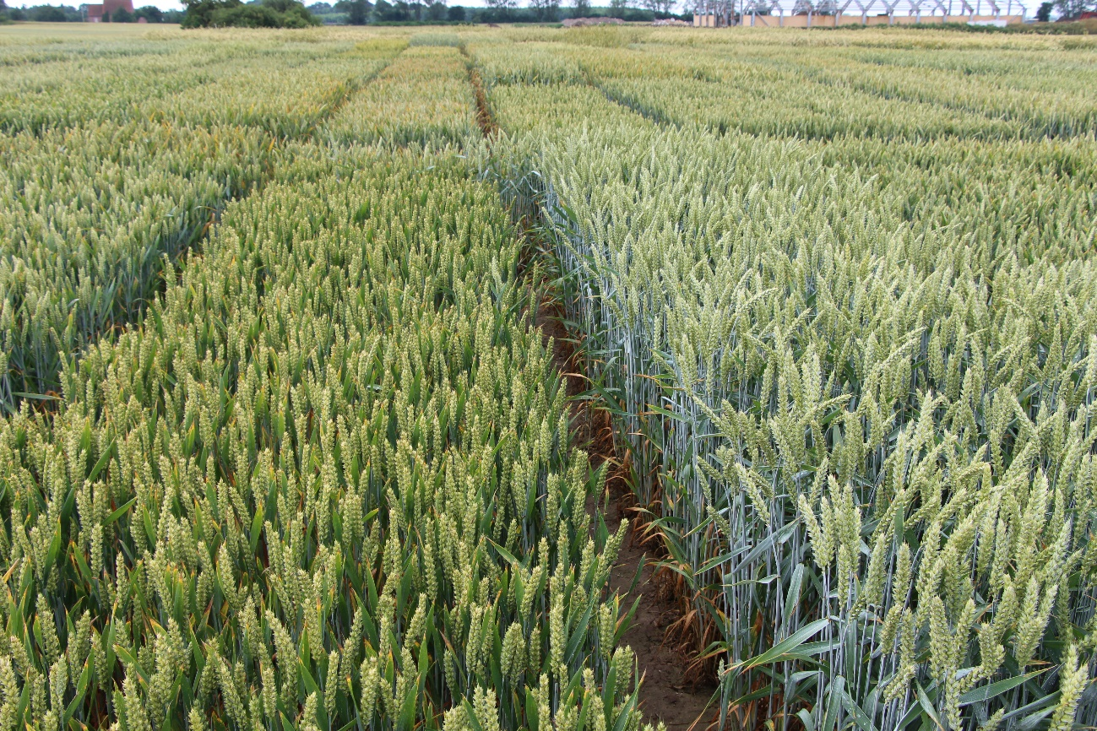
Billeder ”Landbrug version A – B - U”
Faglærer Søren Holm
Hvede

Slide 4
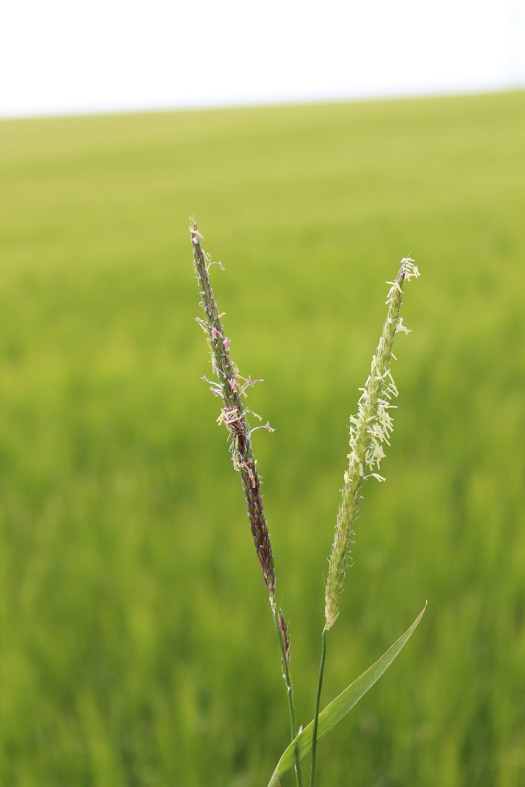
Billeder ”Landbrug version A – B - U”
Faglærer Søren Holm
Ager rævehale

Slide 5
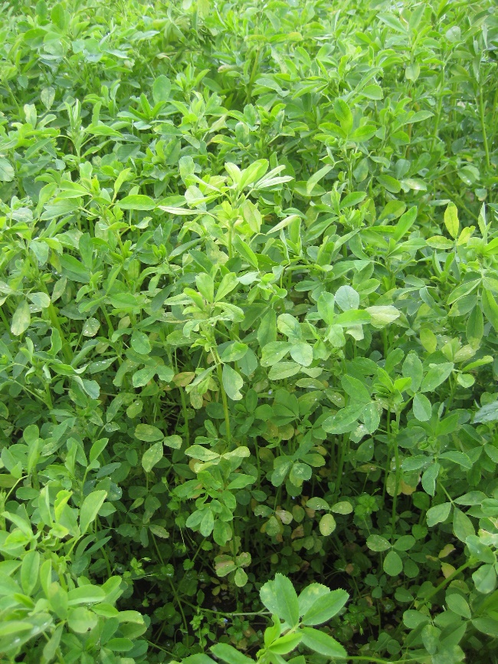
Billeder ”Landbrug version A – B - U”
Faglærer Søren Holm
Lucerne

Slide 6
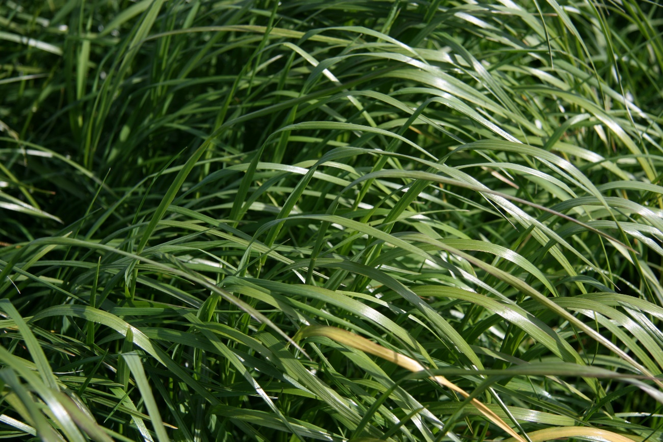
Billeder ”Landbrug version A – B - U”
Faglærer Søren Holm
Alm. Rajgræs

Slide 7
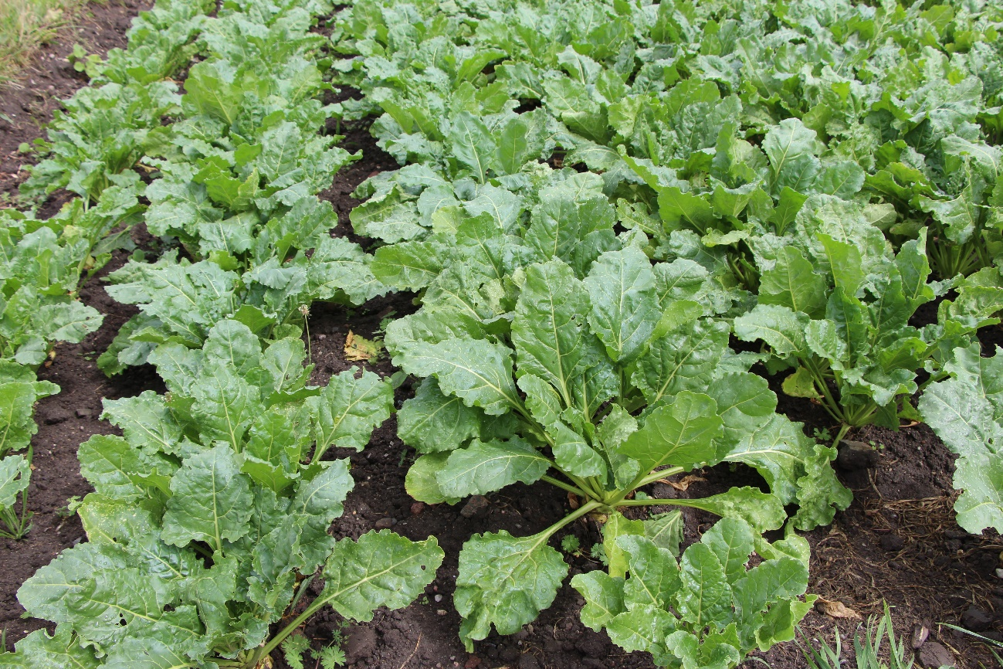
Billeder ”Landbrug version A – B - U”
Faglærer Søren Holm
Bederoer

Slide 8
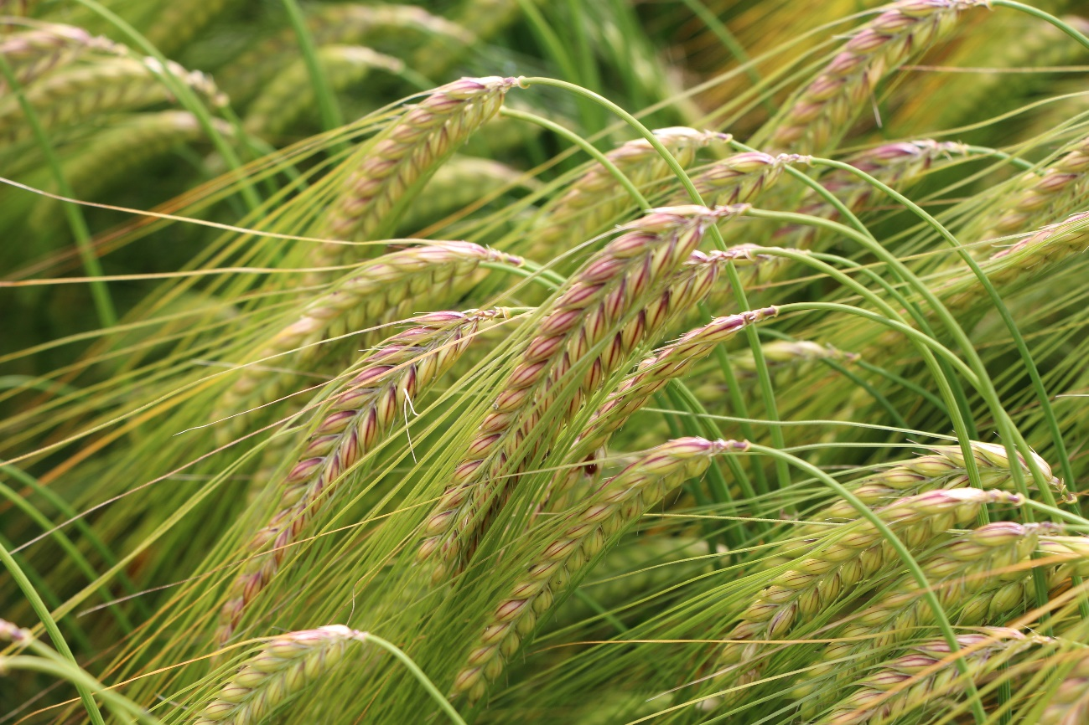
Billeder ”Landbrug version A – B - U”
Faglærer Søren Holm
Byg

Slide 9
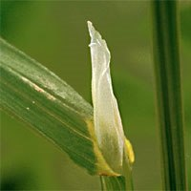
Billeder ”Landbrug version A – B - U”
Faglærer Søren Holm
Alm. Rapgræs

Slide 10
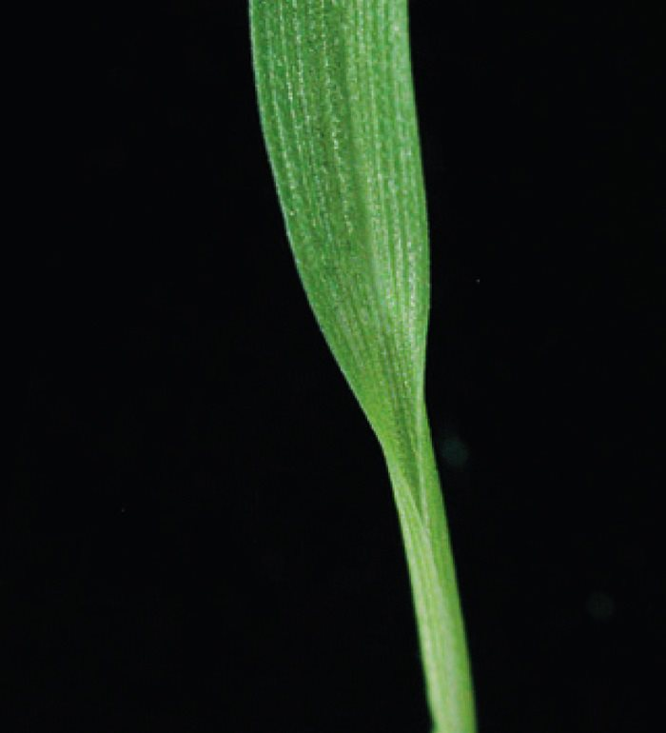
Billeder ”Landbrug version A – B - U”
Faglærer Søren Holm
Hanespore

Slide 11
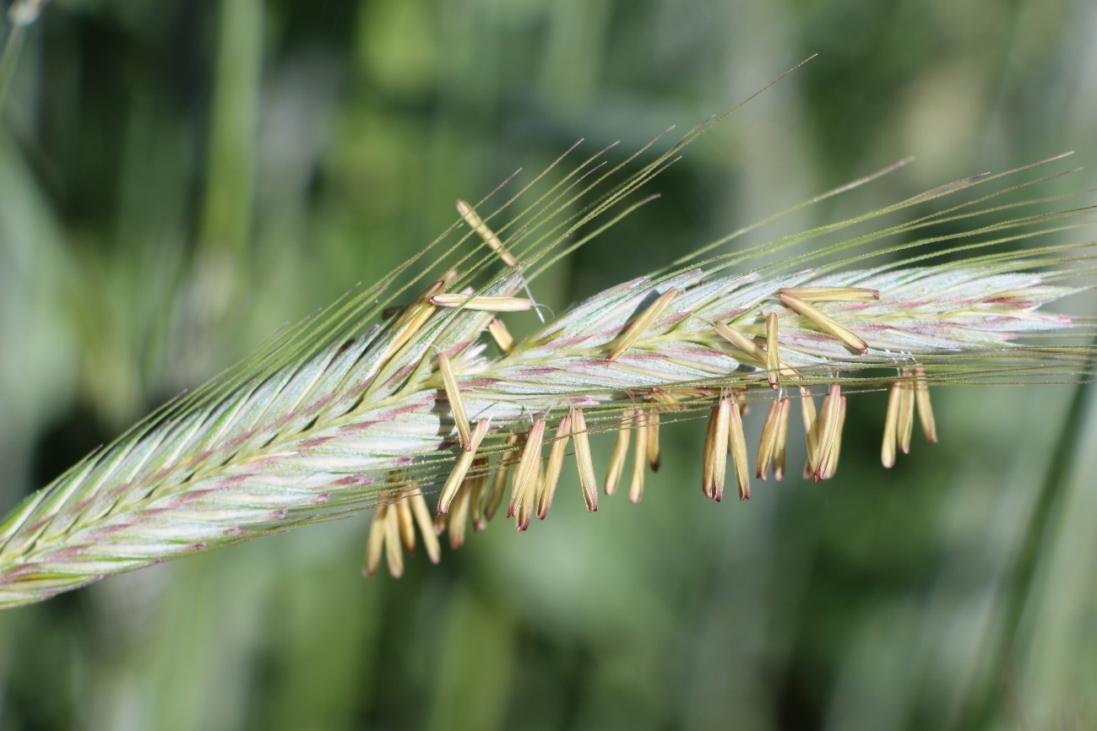
Billeder ”Landbrug version A – B - U”
Faglærer Søren Holm
Rug

Slide 12
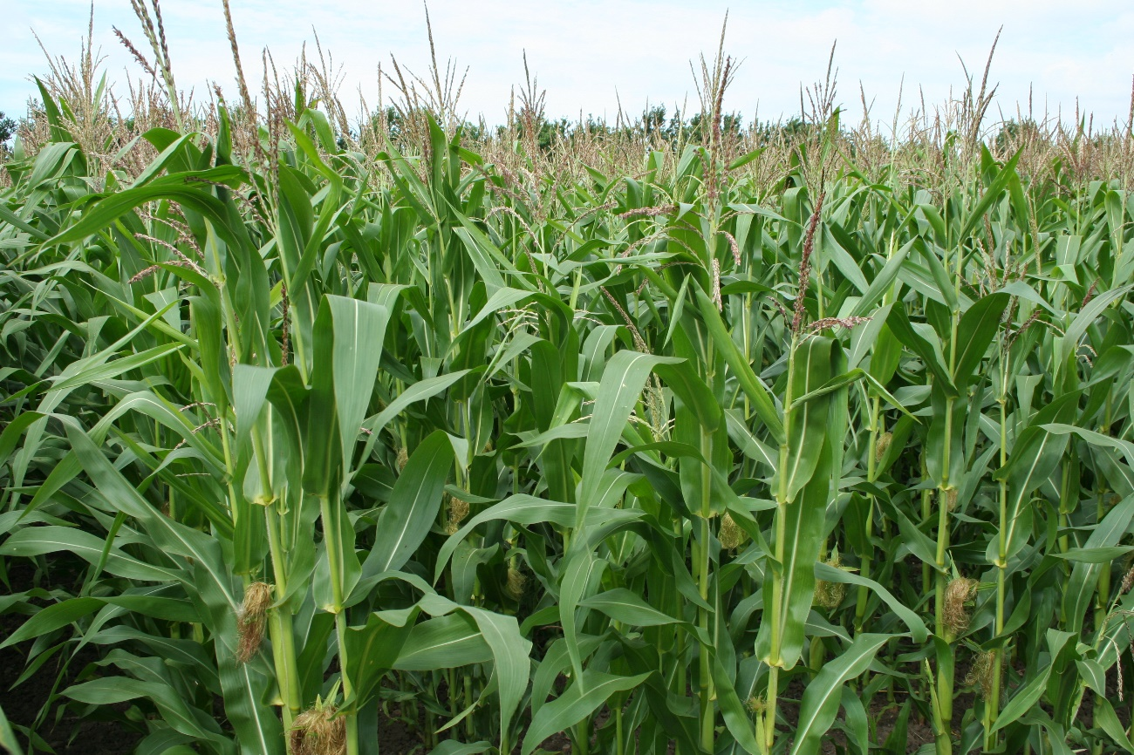
Billeder ”Landbrug version A – B - U”
Faglærer Søren Holm
Majs

Slide 13
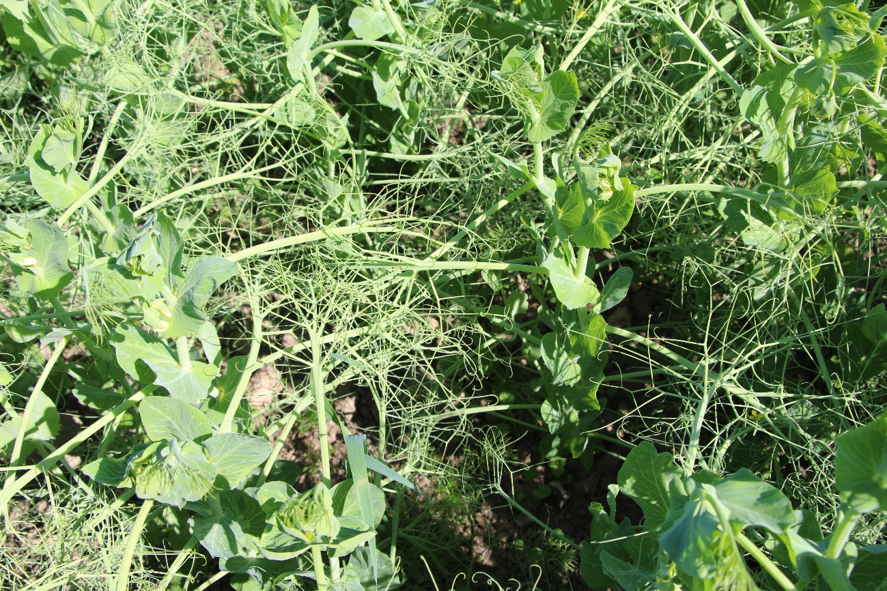
Billeder ”Landbrug version A – B - U”
Faglærer Søren Holm
Ærter

Slide 14
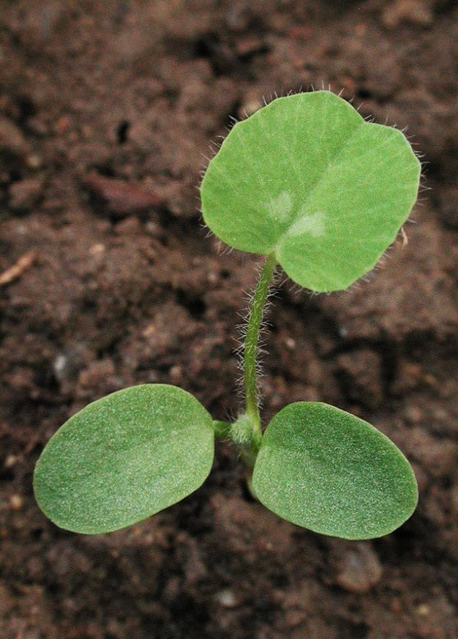
Billeder ”Landbrug version A – B - U”
Faglærer Søren Holm
Rødkløver

Slide 15
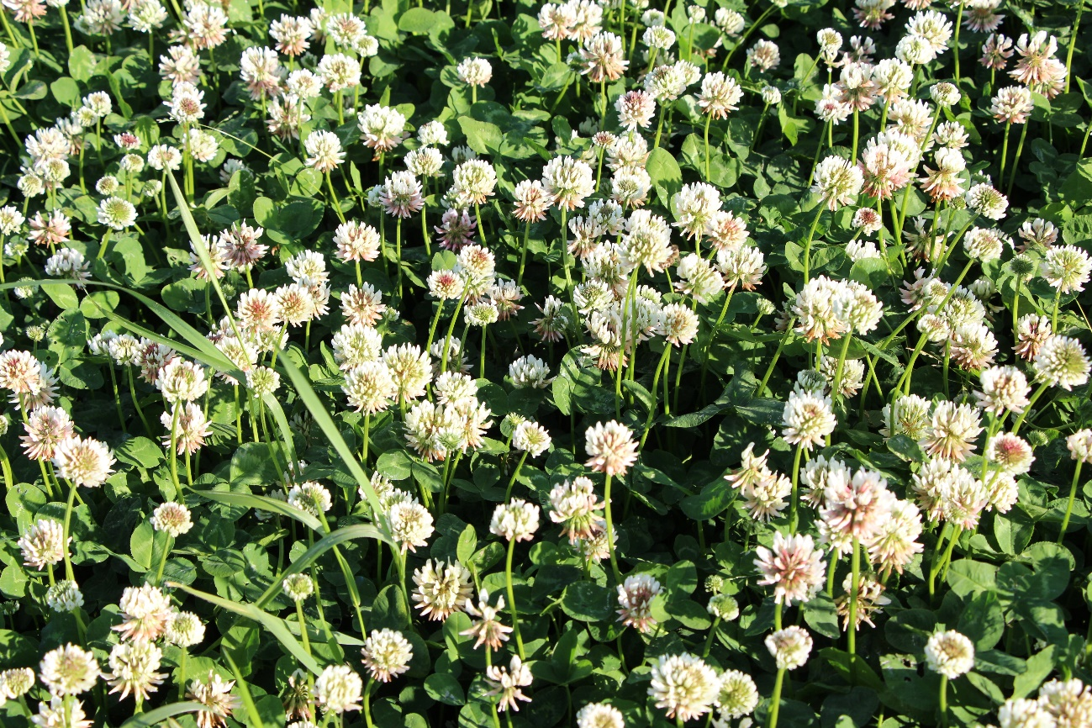
Billeder ”Landbrug version A – B - U”
Faglærer Søren Holm
Hvidkløver

Slide 16
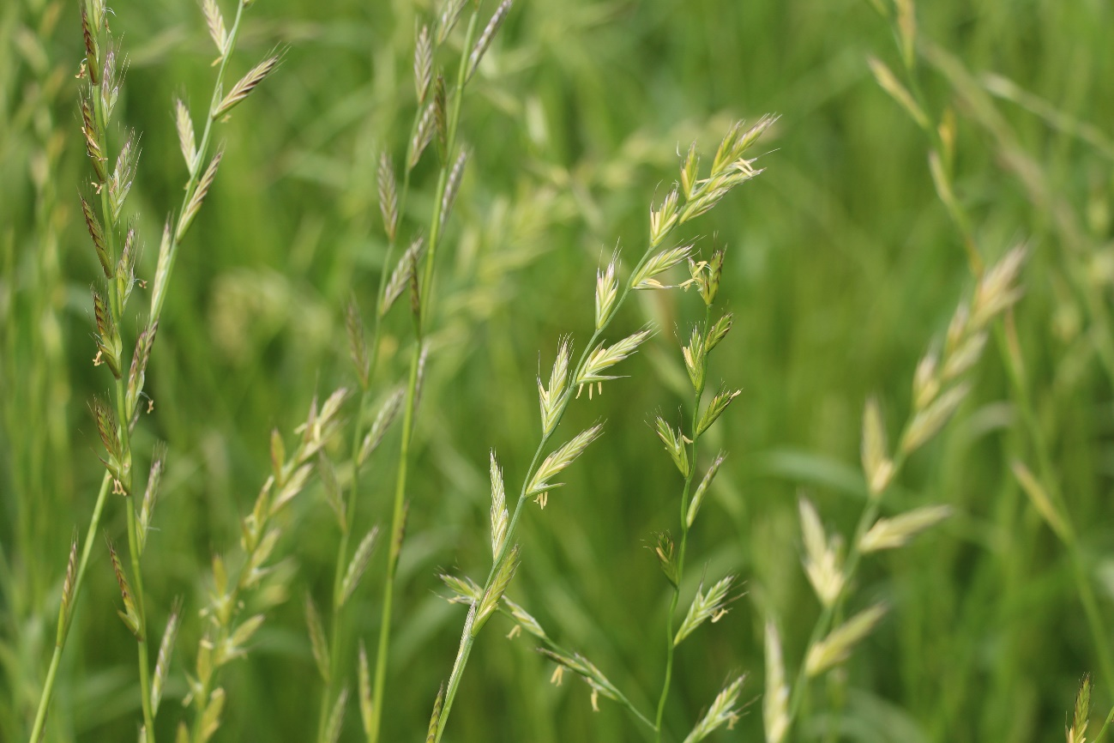
Billeder ”Landbrug version A – B - U”
Faglærer Søren Holm
Italiensk rajgræs

Slide 17
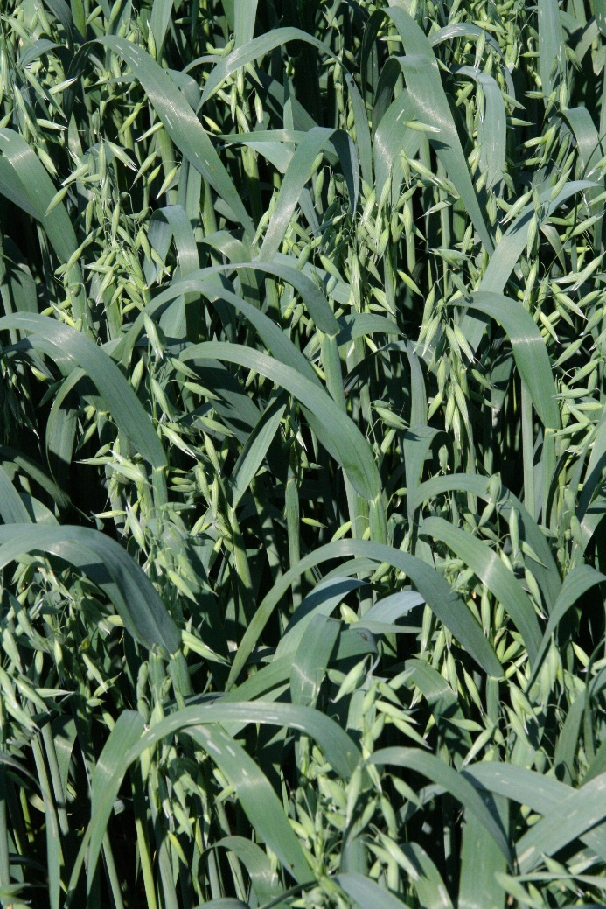
Billeder ”Landbrug version A – B - U”
Faglærer Søren Holm
Havre

Slide 18
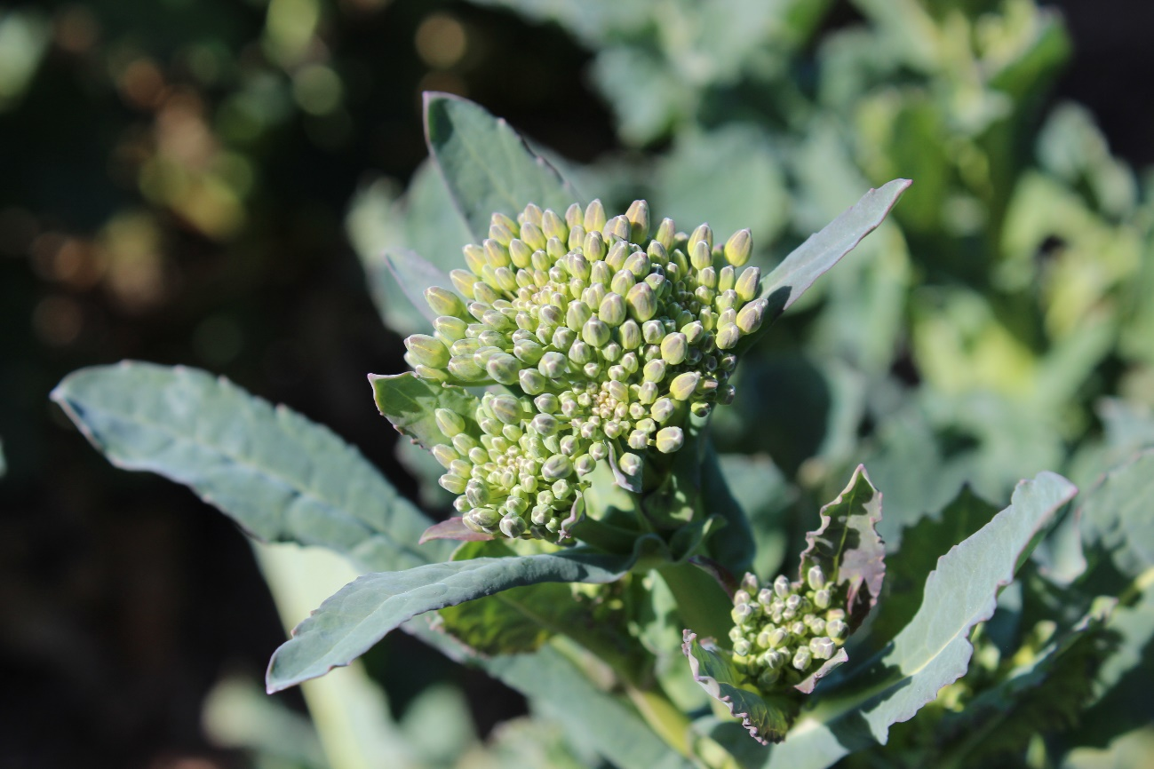
Billeder ”Landbrug version A – B - U”
Faglærer Søren Holm
Raps

Slide 19
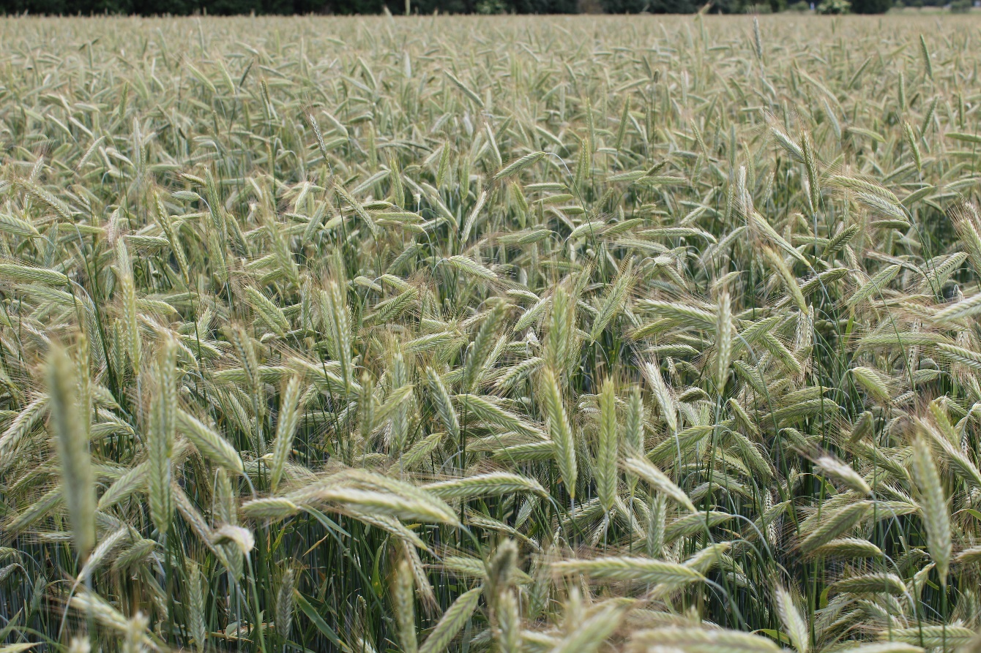
Billeder ”Landbrug version A – B - U”
Faglærer Søren Holm
Rug

Slide 20
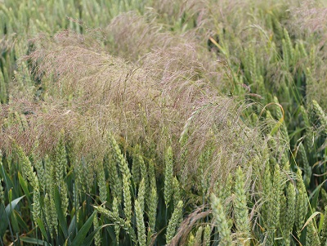
Billeder ”Landbrug version A – B - U”
Faglærer Søren Holm
Vindaks

Slide 21
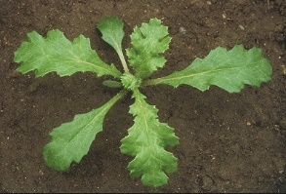
Billeder ”Landbrug version A – B - U”
Faglærer Søren Holm
Alm. Brandbæger

Slide 22
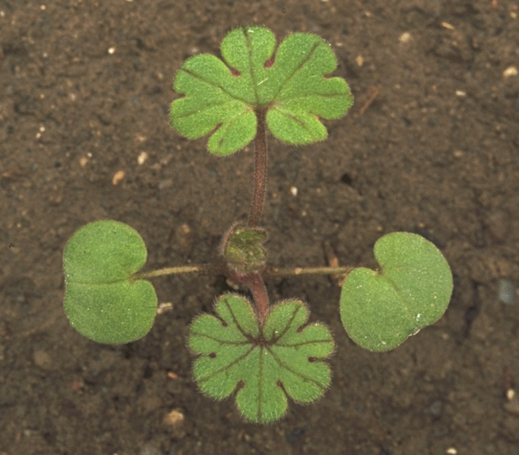
Billeder ”Landbrug version A – B - U”
Faglærer Søren Holm
Storkenæb

Slide 23
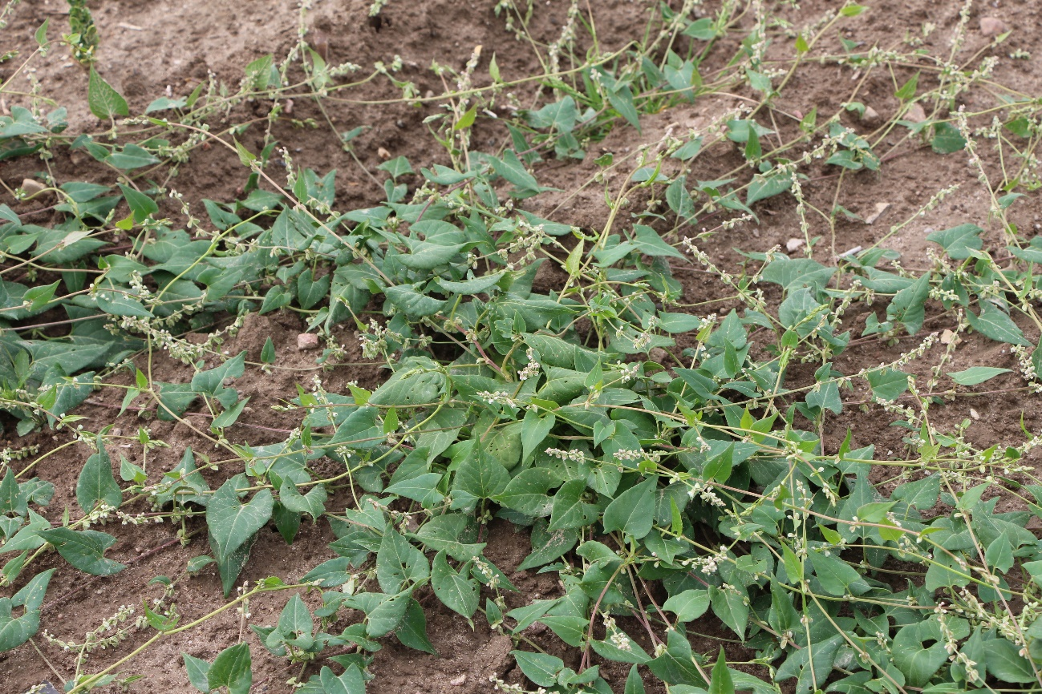
Billeder ”Landbrug version A – B - U”
Faglærer Søren Holm
Snerlepileurt

Slide 24
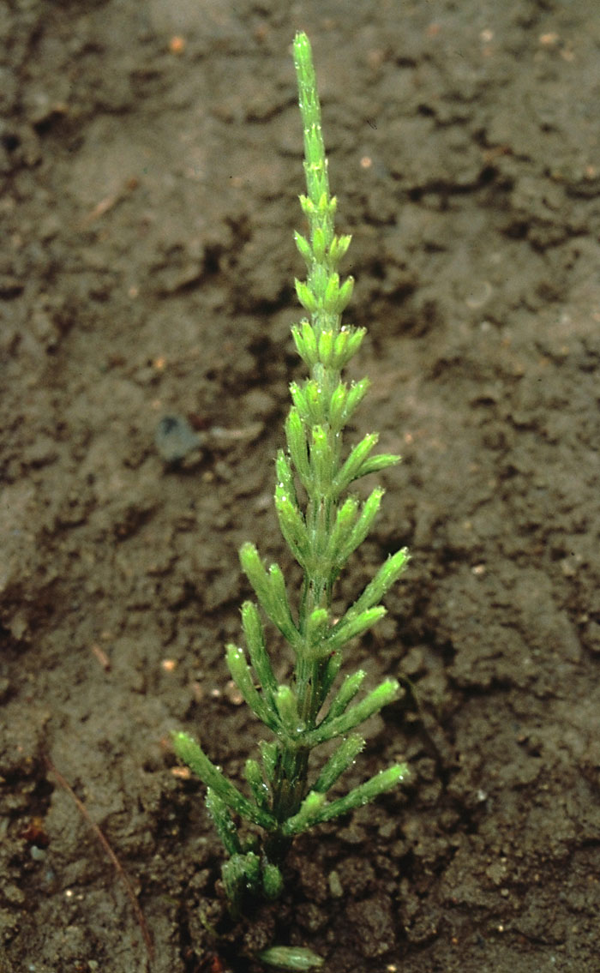
Billeder ”Landbrug version A – B - U”
Faglærer Søren Holm
Ager padderok

Slide 25
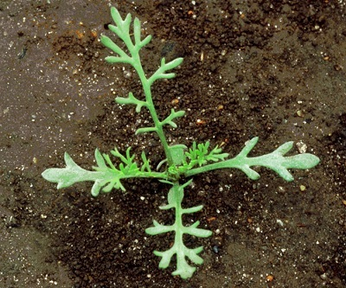
Billeder ”Landbrug version A – B - U”
Faglærer Søren Holm
Kamille

Slide 26
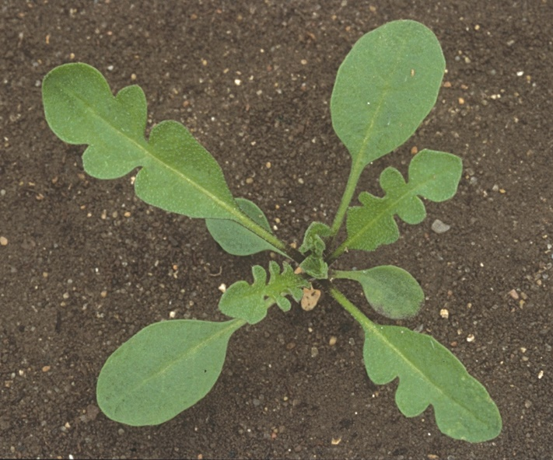
Billeder ”Landbrug version A – B - U”
Faglærer Søren Holm
Hyrdetaske

Slide 27
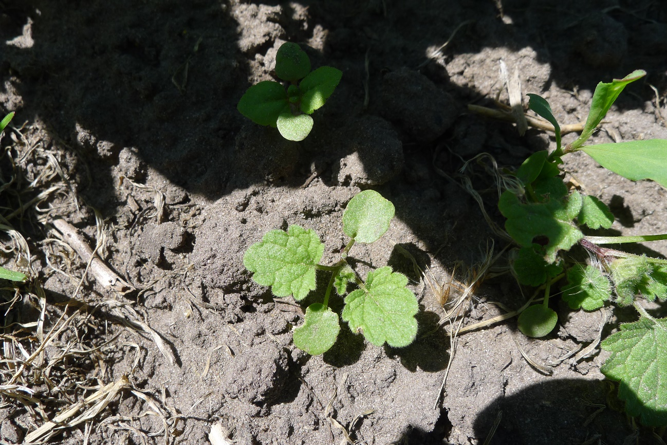
Billeder ”Landbrug version A – B - U”
Faglærer Søren Holm
Rød tvetand

Slide 28
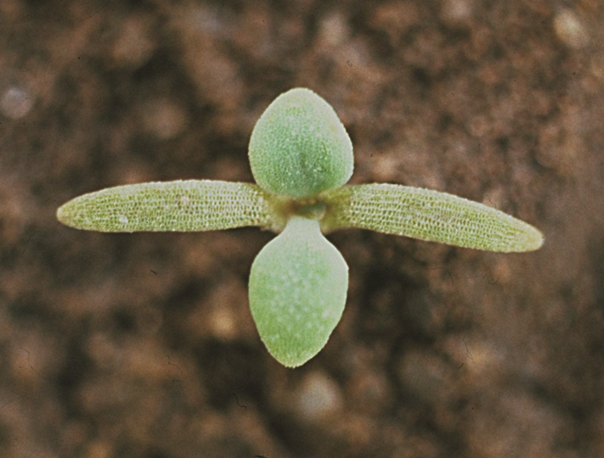
Billeder ”Landbrug version A – B - U”
Faglærer Søren Holm
Kornvalmue

Slide 29
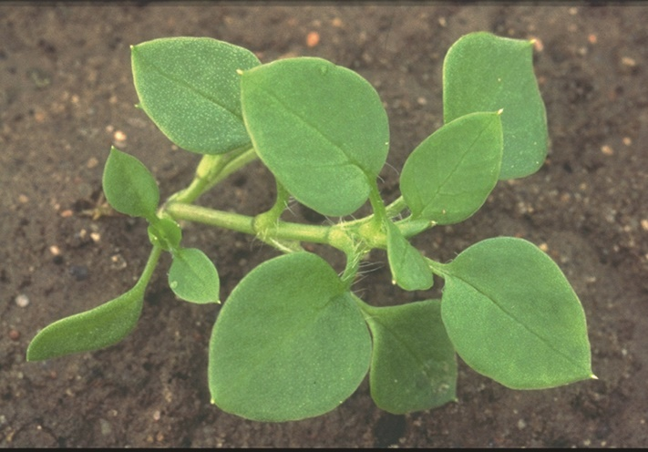
Billeder ”Landbrug version A – B - U”
Faglærer Søren Holm
Alm. Fuglegræs

Slide 30
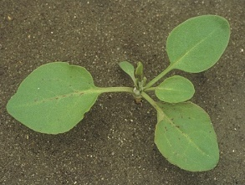
Billeder ”Landbrug version A – B - U”
Faglærer Søren Holm
Skræppe

Slide 31
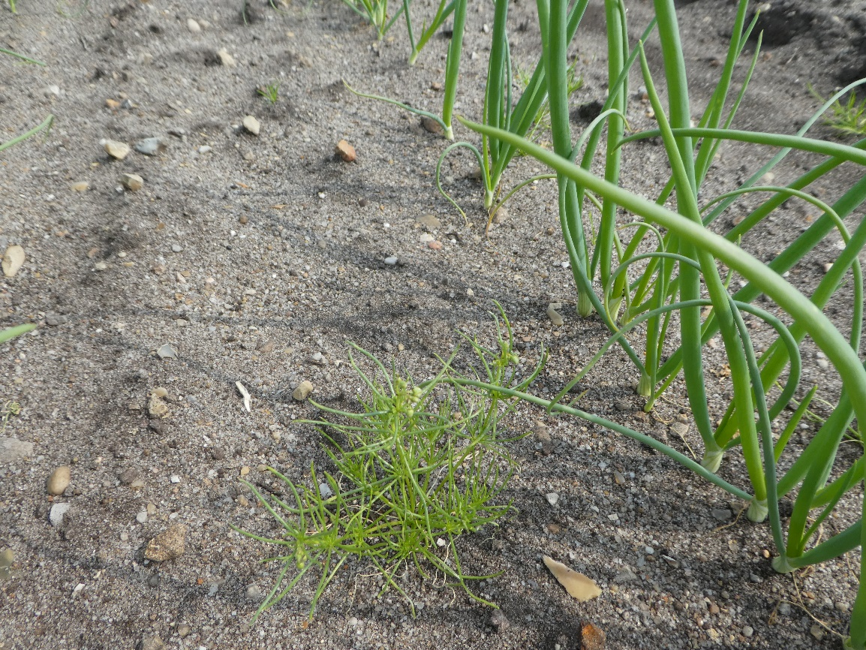
Billeder ”Landbrug version A – B - U”
Faglærer Søren Holm
Spergel

Slide 32
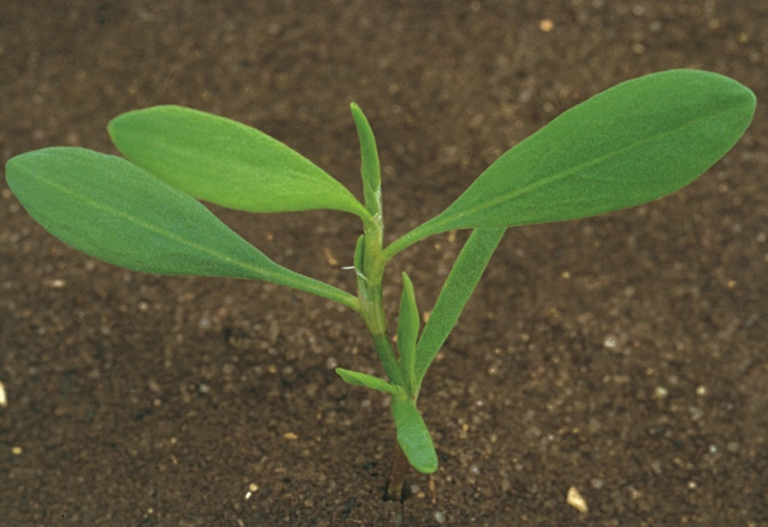
Billeder ”Landbrug version A – B - U”
Faglærer Søren Holm
Vejpileurt

Slide 33
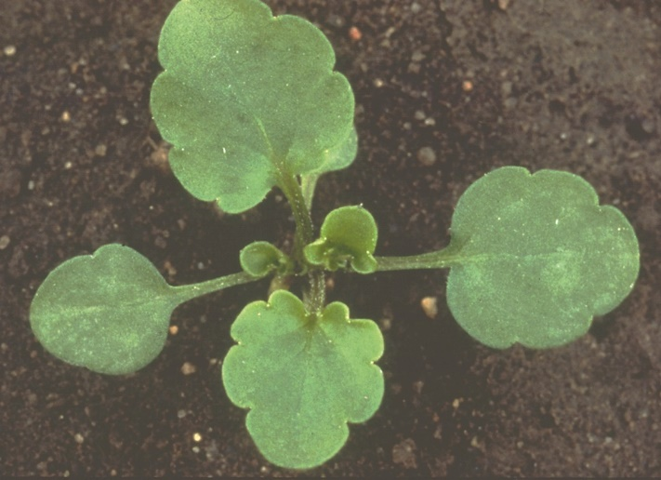
Billeder ”Landbrug version A – B - U”
Faglærer Søren Holm
Agerstedmoder

Slide 34
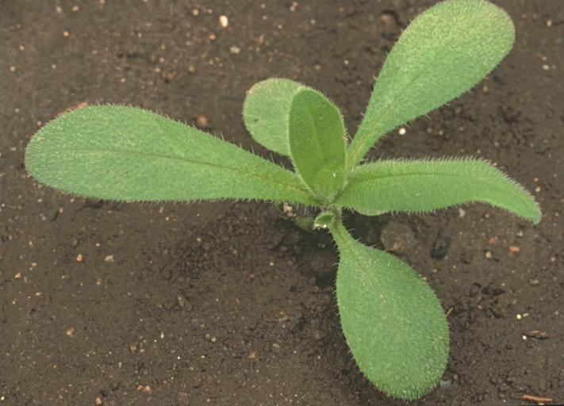
Billeder ”Landbrug version A – B - U”
Faglærer Søren Holm
Markforglemmigej

Slide 35
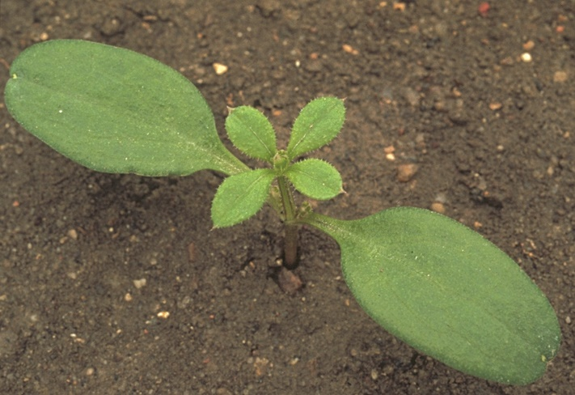
Billeder ”Landbrug version A – B - U”
Faglærer Søren Holm
Burresnerre

Slide 36
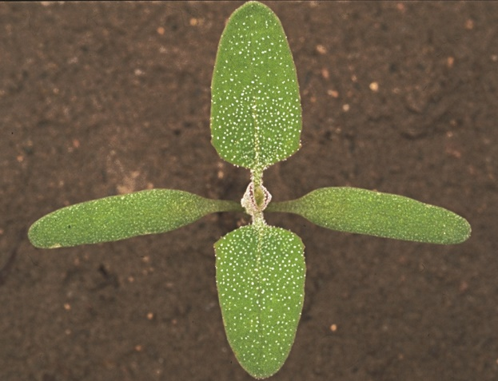
Billeder ”Landbrug version A – B - U”
Faglærer Søren Holm
Hvidmelet gåsefod

Slide 37
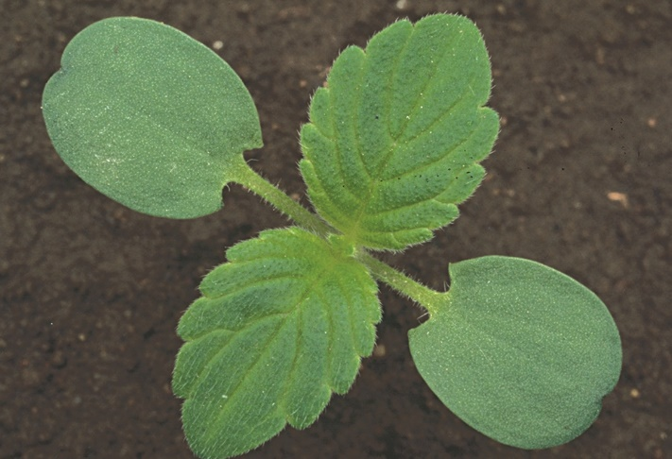
Billeder ”Landbrug version A – B - U”
Faglærer Søren Holm
Hanekro

Slide 38
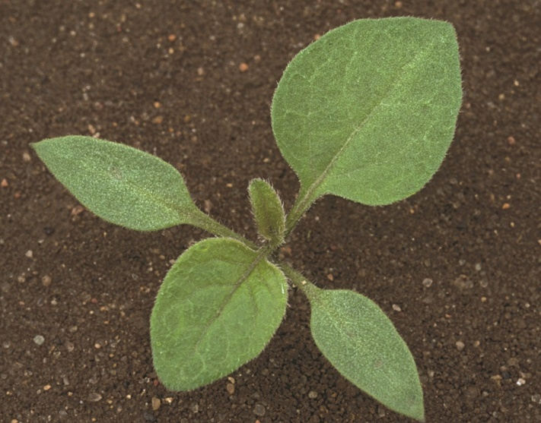
Billeder ”Landbrug version A – B - U”
Faglærer Søren Holm
Sort natskygge

Slide 39
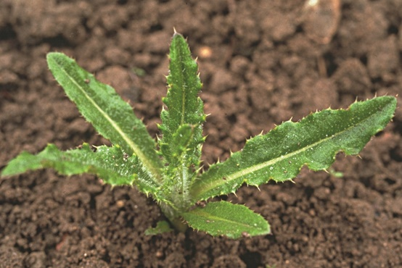
Billeder ”Landbrug version A – B - U”
Faglærer Søren Holm
Agertidsel

Slide 40
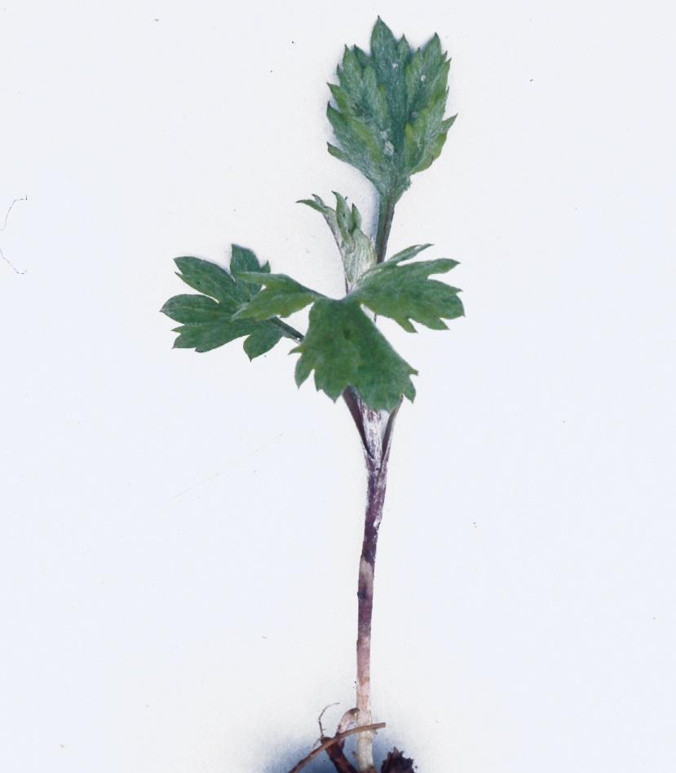
Billeder ”Landbrug version A – B - U”
Faglærer Søren Holm
Gråbynke

Slide 41
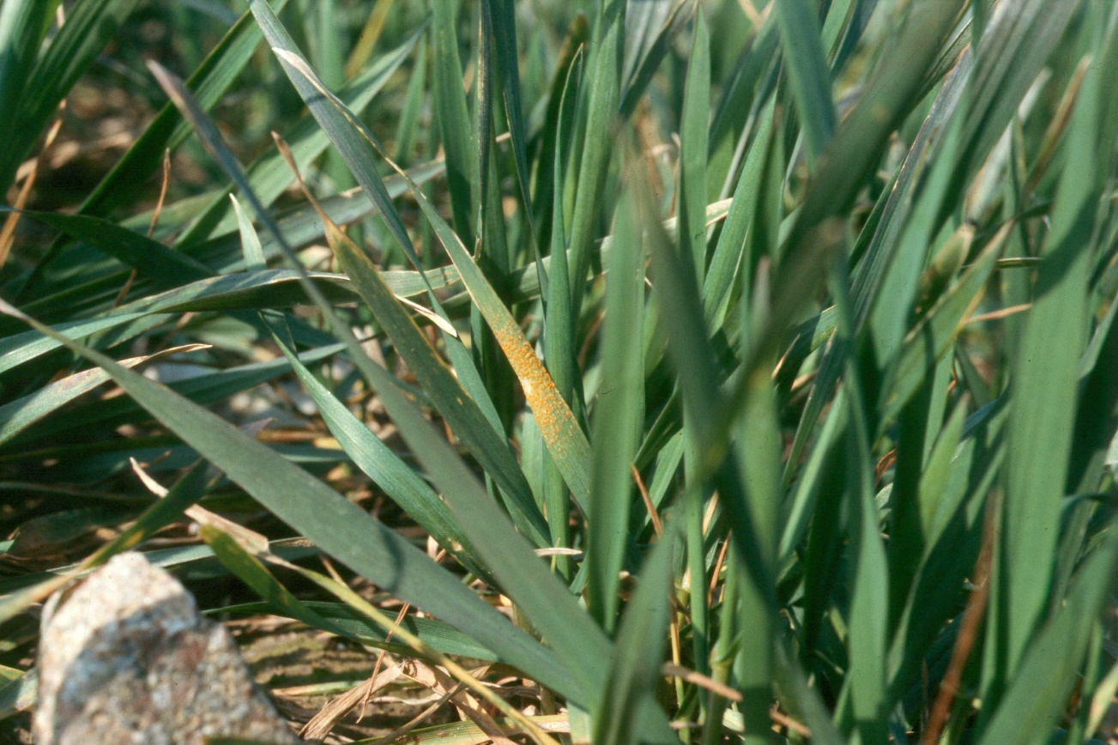
Billeder ”Landbrug version A – B - U”
Faglærer Søren Holm
Gulrust

Slide 42
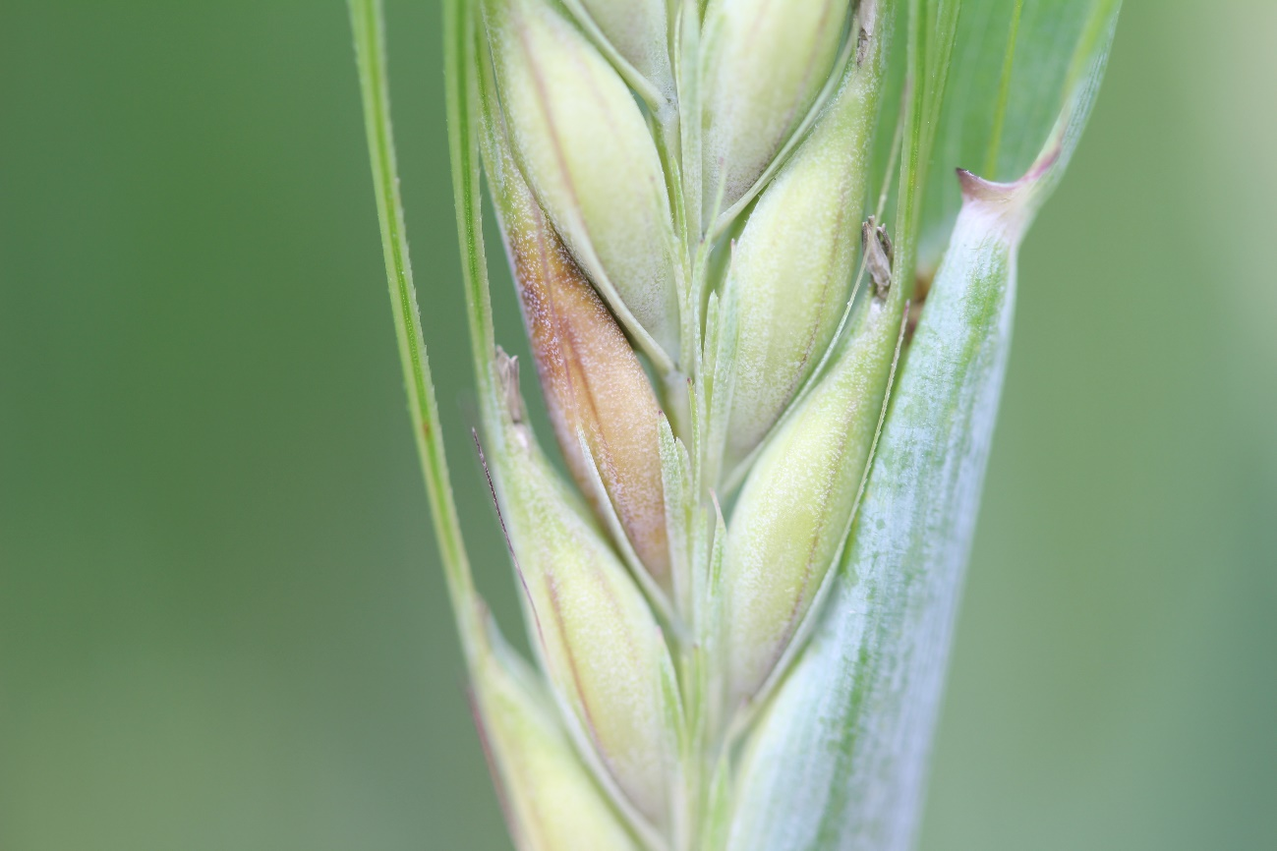
Billeder ”Landbrug version A – B - U”
Faglærer Søren Holm
Fusarium

Slide 43
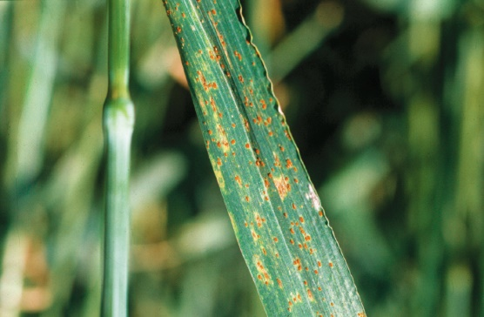
Billeder ”Landbrug version A – B - U”
Faglærer Søren Holm
Brunrust

Slide 44
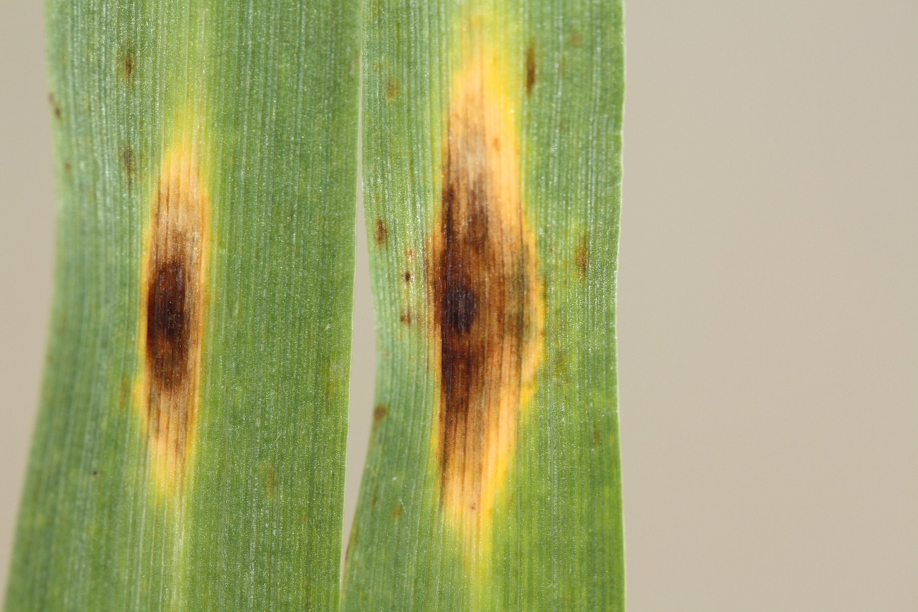
Billeder ”Landbrug version A – B - U”
Faglærer Søren Holm
Bygbladplet

Slide 45
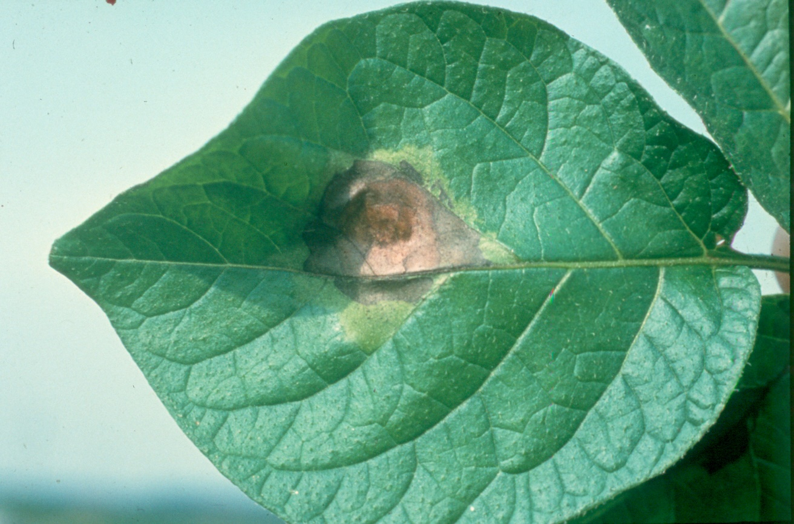
Billeder ”Landbrug version A – B - U”
Faglærer Søren Holm
Kartoffelskimmel

Slide 46
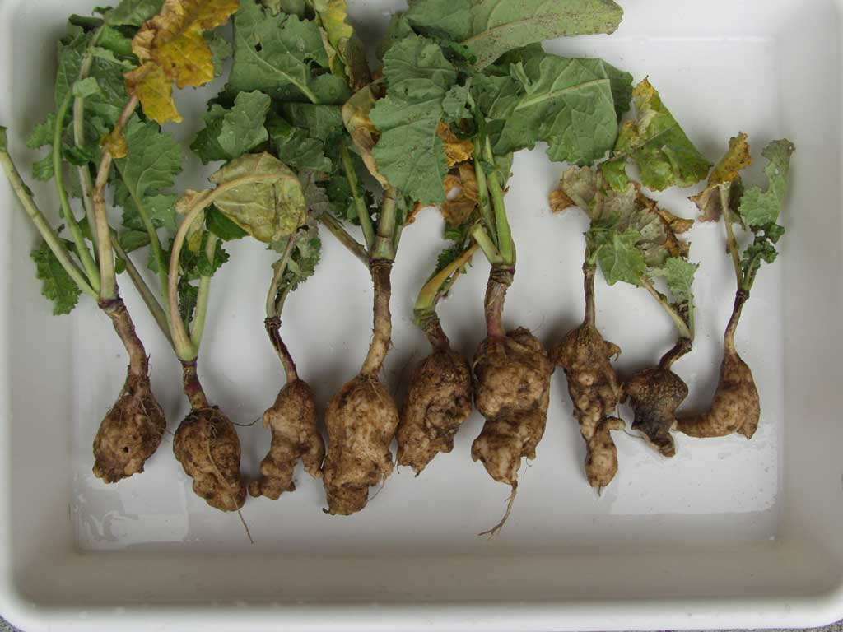
Billeder ”Landbrug version A – B - U”
Faglærer Søren Holm
Kålbrok

Slide 47
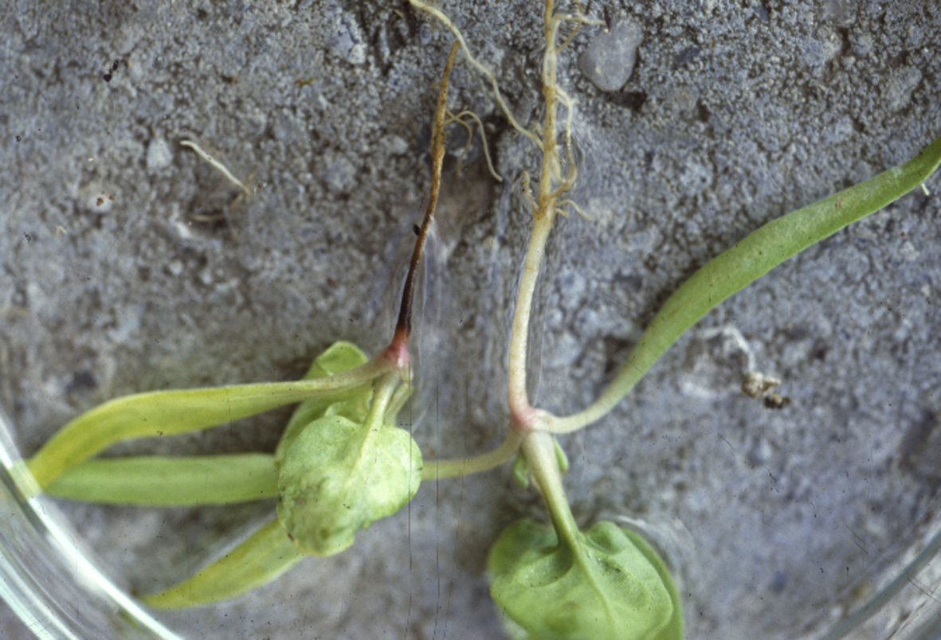
Billeder ”Landbrug version A – B - U”
Faglærer Søren Holm
Rodbrand

Slide 48
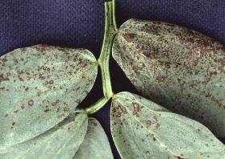
Billeder ”Landbrug version A – B - U”
Faglærer Søren Holm
Chokoladeplet

Slide 49
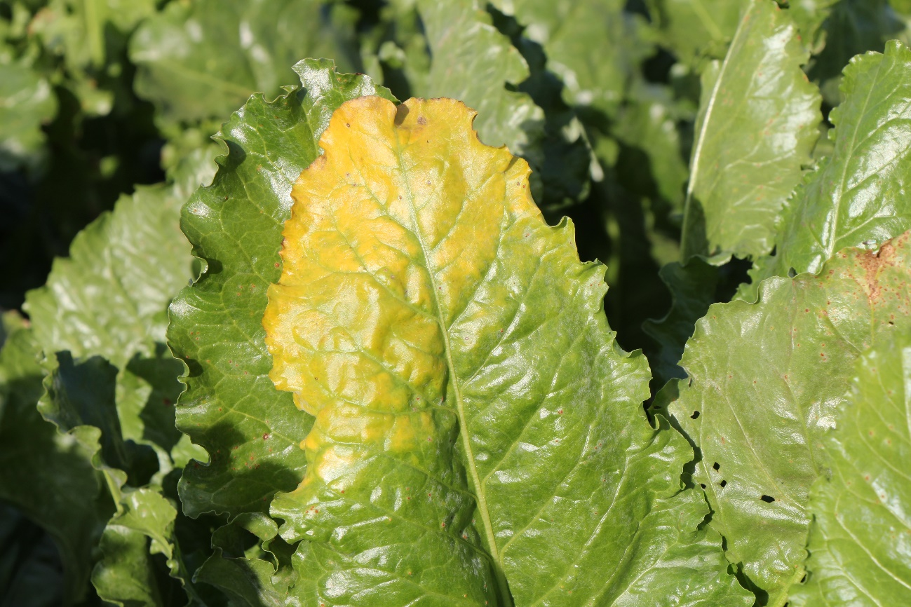
Billeder ”Landbrug version A – B - U”
Faglærer Søren Holm
Virus gulsot

Slide 50
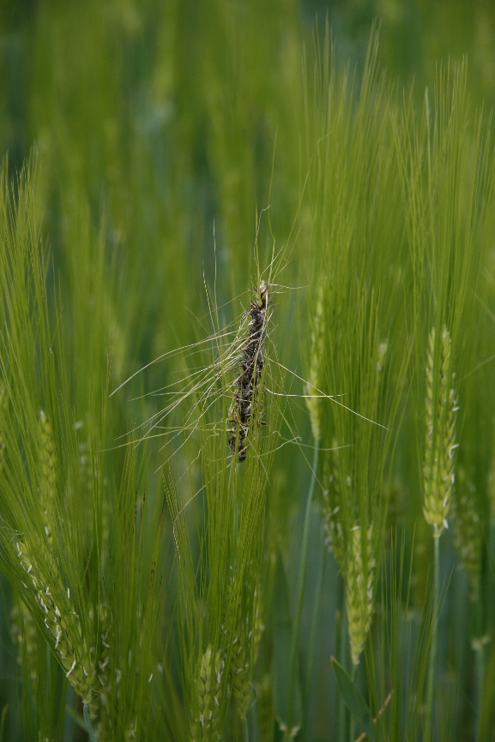
Billeder ”Landbrug version A – B - U”
Faglærer Søren Holm
Nøgen bygbrand

Slide 51
Billeder ”Landbrug version A – B - U”
Faglærer Søren Holm
Knækkefodssyge

Slide 52
Billeder ”Landbrug version A – B - U”
Faglærer Søren Holm
Rodhalstråd

Slide 53
Billeder ”Landbrug version A – B - U”
Faglærer Søren Holm
Skoldplet

Slide 54
Billeder ”Landbrug version A – B - U”
Faglærer Søren Holm
Septoria

Slide 55
Billeder ”Landbrug version A – B - U”
Faglærer Søren Holm
Meldug

Slide 56
Billeder ”Landbrug version A – B - U”
Faglærer Søren Holm
Storknoldet knoldbægersvamp

Slide 57
Billeder ”Landbrug version A – B - U”
Faglærer Søren Holm
Ærteskimmel

Slide 58
Billeder ”Landbrug version A – B - U”
Faglærer Søren Holm
Meldrøjer

Slide 59
Billeder ”Landbrug version A – B - U”
Faglærer Søren Holm
Havrerødsot

Slide 60
Billeder ”Landbrug version A – B - U”
Faglærer Søren Holm
Ramularia

Slide 61
Billeder ”Landbrug version A – B - U”
Faglærer Søren Holm
Majsbladplet

Slide 62
Billeder ”Landbrug version A – B - U”
Faglærer Søren Holm
Trips

Slide 63
Billeder ”Landbrug version A – B - U”
Faglærer Søren Holm
Skulpegalmyg

Slide 64
Billeder ”Landbrug version A – B - U”
Faglærer Søren Holm
Rapsjordloppe

Slide 65
Billeder ”Landbrug version A – B - U”
Faglærer Søren Holm
Bladlus

Slide 66
Billeder ”Landbrug version A – B - U”
Faglærer Søren Holm
Mariehøne

Slide 67
Billeder ”Landbrug version A – B - U”
Faglærer Søren Holm
Cystenematoder

Slide 68
Billeder ”Landbrug version A – B - U”
Faglærer Søren Holm
Svirreflue

Slide 69
Billeder ”Landbrug version A – B - U”
Faglærer Søren Holm
Glimmerbøsse

Slide 70
Billeder ”Landbrug version A – B - U”
Faglærer Søren Holm
Rapsjordloppe

Slide 71
Billeder ”Landbrug version A – B - U”
Faglærer Søren Holm
Edderkop

Slide 72
Billeder ”Landbrug version A – B - U”
Faglærer Søren Holm
Skulpesnudebille

Slide 73
Billeder ”Landbrug version A – B - U”
Faglærer Søren Holm
Fritflue

Slide 74
Billeder ”Landbrug version A – B - U”
Faglærer Søren Holm
Bladrandbille

Slide 75
Billeder ”Landbrug version A – B - U”
Faglærer Søren Holm
Kornbladbillelarve

Slide 76
Billeder ”Landbrug version A – B - U”
Faglærer Søren Holm
Hvedegalmyg

Slide 77
Billeder ”Landbrug version A – B - U”
Faglærer Søren Holm
Skulpegalmyg

Slide 78
Billeder ”Landbrug version A – B - U”
Faglærer Søren Holm
Almindelig guldøje

Slide 79
Billeder ”Landbrug version A – B - U”
Faglærer Søren Holm
Løbebille

Slide 80
Billeder ”Landbrug version A – B - U”
Faglærer Søren Holm
Agersnegl

Slide 81
Billeder ”Landbrug version A – B - U”
Faglærer Søren Holm
Bedebladlus

Slide 82
Billeder ”Landbrug version A – B - U”
Faglærer Søren Holm
Stankelbenslarver

